Slide 1

Hobby Factory
3조 김형준, 전현규, 최민기, 한송우

Slide 2

Implement Screen
메인 페이지
회원등록
회원 서비스
마이페이지
관리자

Slide 3

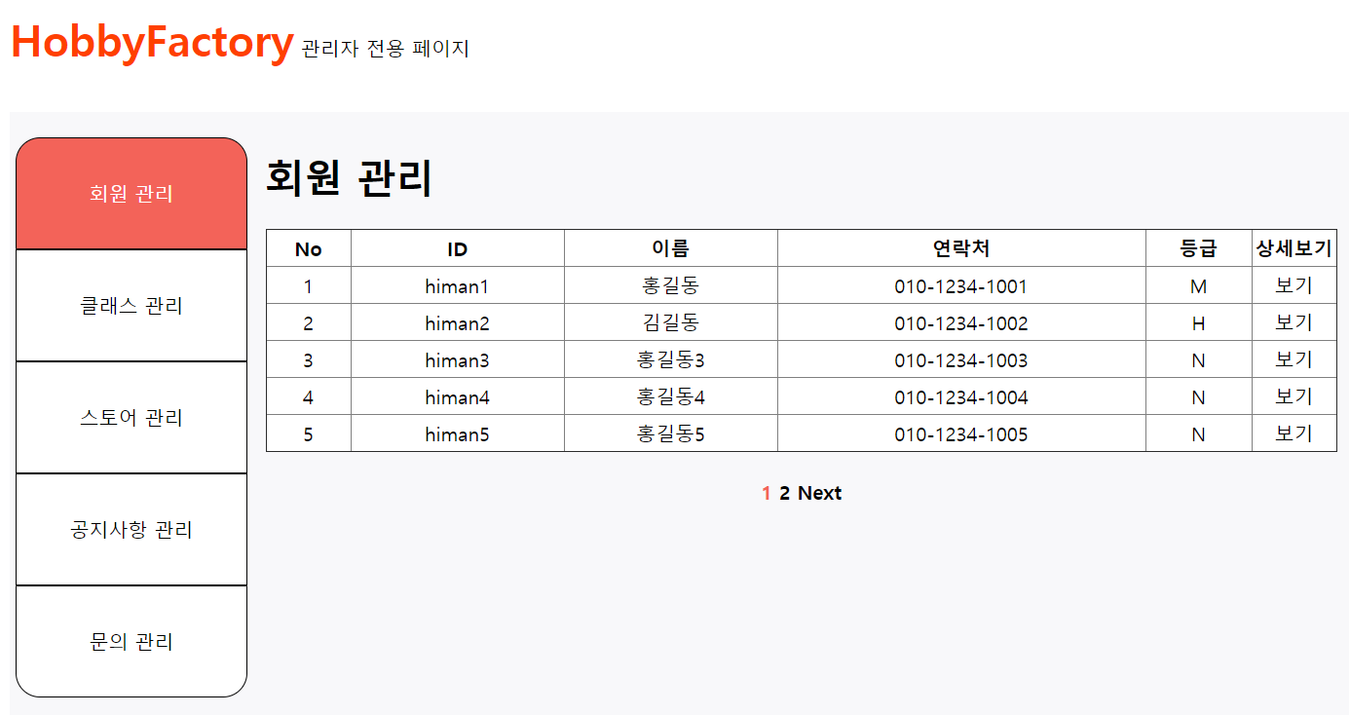
Implement Screen
관리자 페이지 – 회원 관리

Slide 4
Web · Android
관리자 페이지 – 회원 관리
ArrayList<Member> memList = new ArrayList<Member>();
for(int cnt=1;cnt<=16;cnt++){
memList.add(new Member(cnt,"himan“+cnt,＂홍길똥",""+(9800+cnt),"N"));}
session.setAttribute("memList", memList);
response.sendRedirect("Admin_mem.jsp");
회원, 클래스, 스토어, 공지사항, 문의에 대한 객체를 만들고, 임의 데이터를 추가하여 기본 DB를 작성하여 session 단위로 저장한다.
response.sendRedirect()로 데이터를 만든 jsp에서 회원 관리 jsp로 바로 이동한다.

Slide 5
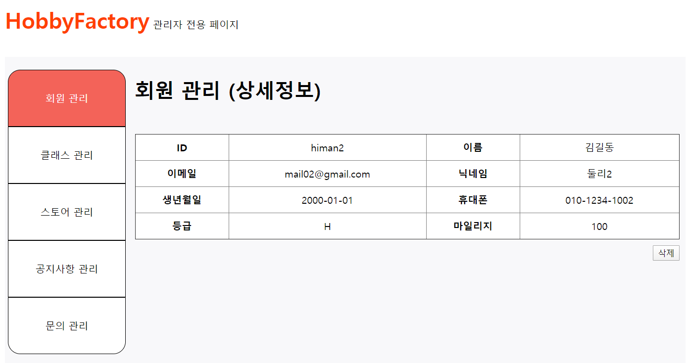
Implement Screen
관리자 페이지 – 회원 관리(상세정보)

Slide 6
Web · Android
관리자 페이지 – 회원 관리(상세정보)
삭제시 관리자 이외의 회원의 Index를 삭제 jsp에 넘겨 회원리스트에서 제거, 이후 객체를 다시 반영하여 session 단위로 전달한다. json은 서버용 스크립트 언어, javascript 클라이언트 스크립트 언어로 서로 사용되는 방향이 다르다!!
function ckDel(idx){
if(idx != 0){var ckConfirm = confirm(＂삭제하시겠습니까?");
if(ckConfirm){ location.href="Admin_del.jsp?mIdx="+idx;}}
<% memList.remove(idx); %> (X)
if(idx == 0) { alert("관리자는 삭제 될 수 없습니다."); }}

Slide 7
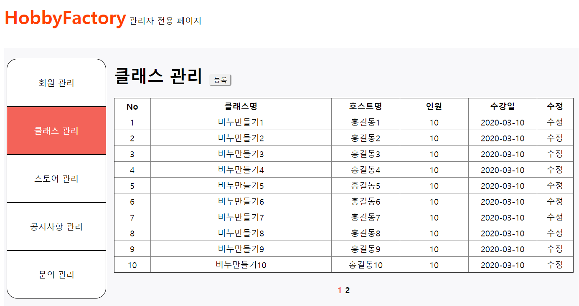
Implement Screen
관리자 페이지 – 클래스 관리

Slide 8
Web · Android
관리자 페이지 – 클래스 관리
ArrayList<Course> coList = (ArrayList<Course>)session.getAttribute("coList");
Session 단위로 전송된 coList 객체를 가져와 사용한다.

Slide 9
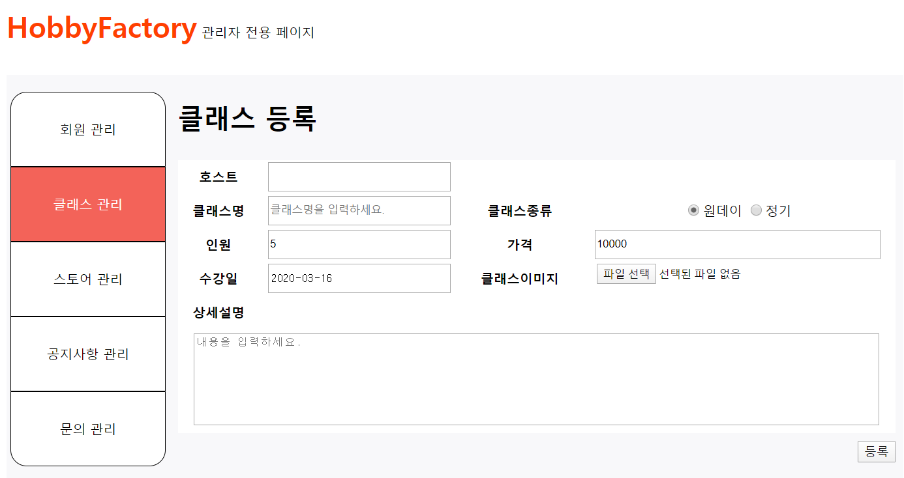
Implement Screen
관리자 페이지 – 클래스 관리 (상세정보)

Slide 10
Web · Android
현재시간 입력
관리자 페이지 – 클래스 관리 (상세정보)
ArrayList<Course> coList = (ArrayList<Course>)session.getAttribute("coList");
Session 단위로 전송된 coList 객체를 가져와 사용한다.

Slide 11
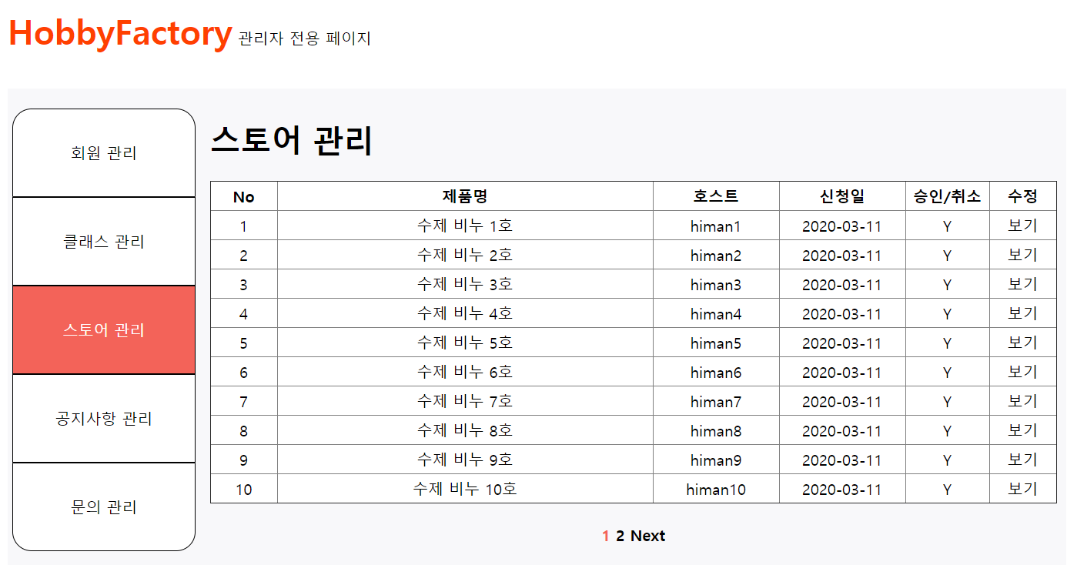
Implement Screen
관리자 페이지 – 스토어 관리

Slide 12
Web · Android
관리자 페이지 – 스토어 관리
<% Paging pg = new Paging(w_size,p_size,memList.size(),i_page);
if(request.getParameter("i_page") != null){
i_page = Integer.parseInt(request.getParameter("i_page"));} %>
<a href="<%=path %>/Admin_mem.jsp?i_page=<%=i %>" ><%=i %></a>
페이징 작업을 통해 한 화면에 보여지는 글의 개수를 지정한다.
쿼리 스트링으로 값을 보내고, request.getParameter(“i_page”)로 값을 변경해 브라우저에 원하는 페이지의 글이 나오도록 작성한다.

Slide 13
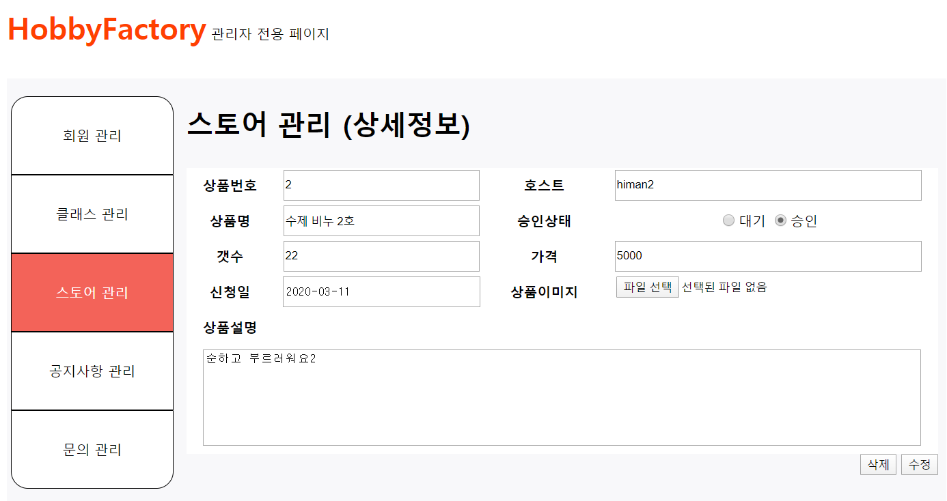
Implement Screen
관리자 페이지 – 스토어 관리 (상세정보)

Slide 14
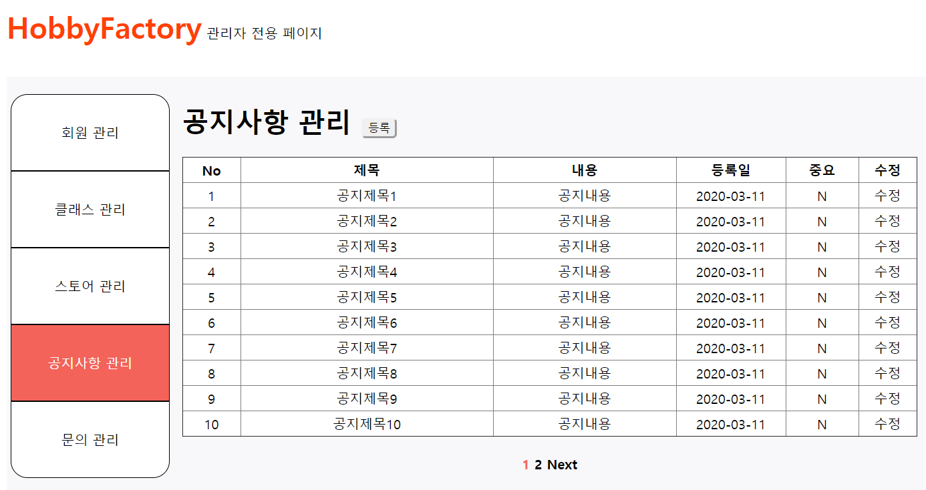
Implement Screen
관리자 페이지 – 공지사항 관리

Slide 15
Implement Screen
관리자 페이지 – 공지사항 관리
<a><div></div></a>
<a><table><tr><td></td></tr></table></a>
<table><a><tr><td></td></tr></a></table>(X)
a 태그를 사용시 태그 안에 div, table 작성시 적용이 가능하지만,
table 태그 안에 a 태그는 텍스트에만 적용이 가능하다.
또는 onclick을 이용하면 된다.

Slide 16
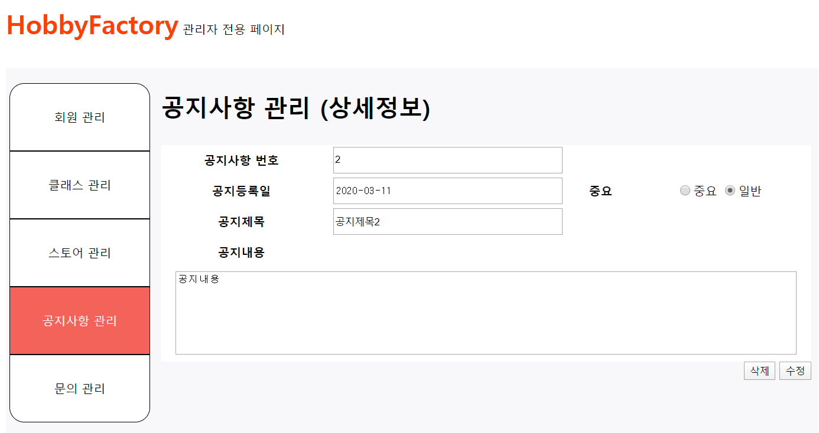
Implement Screen
관리자 페이지 – 공지사항 관리 (상세정보)

Slide 17
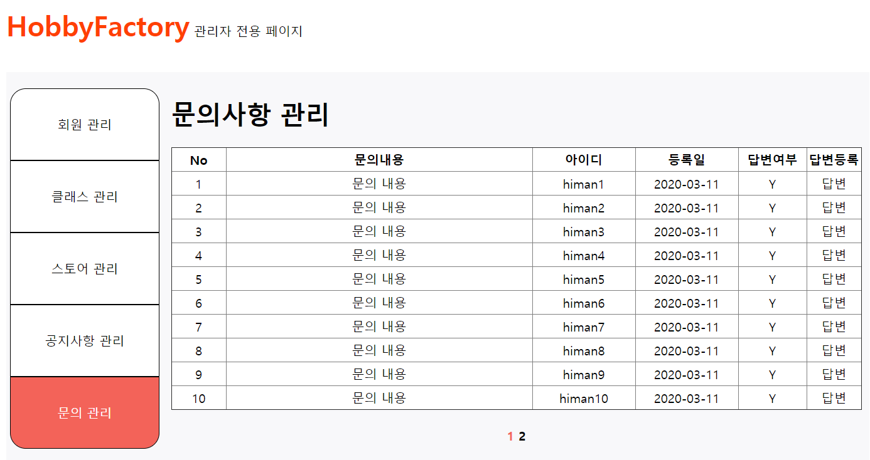
Implement Screen
관리자 페이지 – 문의사항 관리

Slide 18
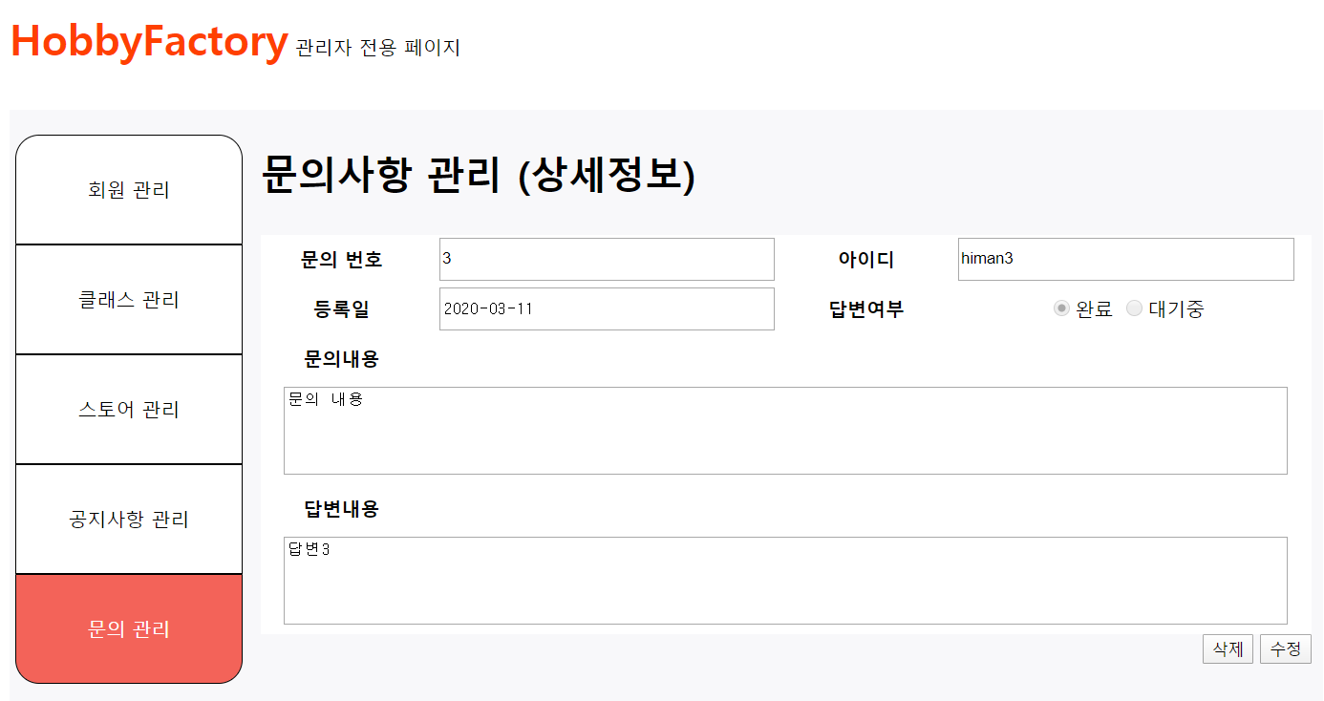
Implement Screen
관리자 페이지 – 문의사항 관리 (상세정보)

Slide 19
Progress And Planning

Slide 20
Progress And Planning
구분 | 유형 | 세부유형 | 상세 기능 | 기한 | 완료 | 중요도 | 담당자 | 웹 | 앱 | 비고
회원등록 | 로그인 | 로그인 | 아이디, 비밀번호를 통해 로그인 하는 기능 | 03월 10일 | 웹완 | 1 | 전현규 | O | O
 |  | 아이디 찾기 | 이름, 휴대폰 번호를 통해서 아이디를 조회하는 기능 | 03월 10일 | 웹완 | 1 |  | O | O
 |  | 비밀번호 찾기 | 아이디, 휴대폰 번호를 통해서 비밀번호를 조회하는 기능 | 03월 10일 | 웹완 | 1 |  | O | O
 | 회원가입 | 아이디 중복검사 | 아이디가 가입되어있는지 중복검사 하는 기능 | 03월 11일 | 웹완 | 1 |  | O | O
 |  | 약관동의 | 이용약관 및 개인정보처리방침에 대한 동의 확인의 기능 | 03월 11일 | 웹완 | 1 |  | O | O
 |  | 회원가입 | 기본적인 회원정보를 통해 회원가입하는 기능 | 03월 11일 | 웹완 | 1 |  | O | O
마이 페이지 | 주문/배송 관리 | 주문/배송조회 | 내가 주문한 물품, 판매하는 물품을 조회하는 기능 | 03월 10일 | 웹완 | 1 | 최민기 | O | O
 |  | 내 취미클래스 목록 | 내가 신청한 취미클래스들을 조회하는 기능 | 03월 11일 | 웹완 | 1 |  | O | O
 |  | 배송지 목록 | 주문한 물품을 받을 주소의 목록을 조회하는 기능 | 03월 17일 | - | 2 |  | O | O
 |  | 배송지 추가 | 주문한 물품을 받을 주소를 추가하는 기능 | 03월 18일 | - | 2 |  | O | O
 | 활동내역 | 구매 후기 조회 | 내가 남긴 구매 후기가 있는 상품 페이지로 이동하는 기능 | 03월 20일 | - | 2 |  | O | O
 |  | 구매 후기 목록 | 내가 남긴 구매 후기들을 조회하는 기능 | 03월 13일 | - | 1 |  | O | O
 |  | 문의 목록 | 1:1문의를 통해 질문한 내역 및 답변을 조회하는 기능 | 03월 13일 | - | 1 |  | O | O
 |  | 마일리지 조회 | 내 마일리지를 조회하는 기능 | 03월 17일 | - | 2 |  | O | O
 | 정보관리 | 회원 정보수정 | 기본적인 회원정보를 수정하는 기능 | 03월 12일 | 웹완 | 1 |  | O | O
 |  | 비밀번호변경 | 보호정보인 비밀번호를 수정하는 기능 | 03월 10일 | 웹완 | 1 |  | O | O
 |  | 회원탈퇴 | 절차를 통해 사이트에서 탈퇴하는 기능 | 03월 12일 | - | 1 |  | O | O
 | 호스트 | 상품등록 신청 | 클래스를 통해서 제작한 상품의 판매를 신청하는 기능 | 03월 20일 | - | 2 |  | O | X
 |  | 판매 상품 조회 | 내가 판매등록한 상품의 리스트, 판매정보(구매자 현황 등)를 조회하는 기능 | 03월 15일 | - | 1 |  | O | O
 |  | 클래스 조회 | 내가 신청한 클래스의 상태, 클래스 신청자 정보를 조회하는 기능 | 03월 15일 | - | 1 |  | O | O

Slide 21
Progress And Planning
구분 | 유형 | 세부유형 | 상세 기능 | 기한 | 완료 | 중요도 | 담당자 | 웹 | 앱 | 비고
회원 서비스 | 관심창고 | 관심목록 | 관심사 추가한 클래스들의 리스트를 조회하는 기능 | 03월 12일 | - | 1 | 전현규 | O | O
 |  | 장바구니 목록 | 구매 후 결제가 되지 않은 상품을 조회하는 기능 | 03월 12일 | - | 1 |  | O | O
 | 내 클래스 | 진행중인 클래스 조회 | 내가 참여하고 있는 클래스를 조회하는 기능 | 03월 12일 | - | 1 |  | O | O
 | 고객센터 | 자주 묻는 질문 | 사이트의 FAQ 목록을 조회하는 기능 | 03월 13일 | - | 2 |  | O | O
 |  | 문의 작성 | 관리자에게 궁금한 사항을 문의하는 기능 | 03월 13일 | - | 2 |  | O | O
 |  | 호스트 신청 | 클래스등록 신청, 판매상품을 관리할 수 있는 호스트 등급의 신청 기능 | 03월 13일 | - | 1 |  | O | O
 |  | 공지사항 조회 | 사이트의 공지사항을 조회하는 기능 | 03월 13일 | - | 2 |  | O | O
 | 취미 클래스 | 클래스 목록 | 진행중인 클래스의 목록을 조회하는 기능 | 03월 12일 | 웹완 | 1 | 김형준 | O | O
 |  | 클래스 상세 | 클래스의 상세정보를 볼 수 있는 기능 | 03월 12일 | 웹완 | 1 |  | O | O
 |  | 관심사 추가 | 클래스 관심목록에 추가할 수 있는 기능 | 03월 18일 | - | 1 |  | O | O
 |  | 클래스 가입 신청 | 클래스 가입을 신청하는 기능 | 03월 12일 | 웹완 | 1 |  | O | O
 |  | 후기 목록 | 해당 클래스에 있는 후기를 조회하는 기능 | 03월 12일 | 웹완 | 1 |  | O | O
 |  | 후기 작성 | 내가 신청한 클래스에 후기를 작성하는 기능 | 03월 18일 | - | 1 |  | O | O
 | 스토어 | 상품 목록 | 클래스 사용자가 판매하는 물품을 조회하는 기능 | 03월 12일 | 웹완 | 2 |  | O | O
 |  | 상품 상세 | 판매하는 상품의 상세정보를 볼 수 있는 기능 | 03월 12일 | 웹완 | 2 |  | O | O
 |  | 장바구니 추가 | 제품을 장바구니에 넣어 추후 제품 목록을 다시 보거나 일괄 구매 가능한 기능 | 03월 18일 | - | 2 |  | O | O
 |  | 상품 구매 | 판매되는 상품을 구매하는 기능 | 03월 12일 | 웹완 | 2 |  | O | O
 |  | 후기 목록 | 판매되는 상품의 후기를 조회하는 기능 | 03월 12일 | 웹완 | 2 |  | O | O
 |  | 후기 작성 | 구매한 상품에 후기를 작성하는 기능 | 03월 18일 | - | 2 |  | O | O

Slide 22
Progress And Planning
구분 | 유형 | 세부유형 | 상세 기능 | 기한 | 완료 | 중요도 | 담당자 | 웹 | 앱 | 비고
관리자 | 회원 관리 | 회원 목록 | 사이트에 가입된 회원의 목록을 조회하는 기능 | 03월 11일 | 완 | 1 | 한송우 | O | X
 |  | 회원 수정 | 사이트의 가입된 회원정보 일부를 수정하는 기능 | 03월 13일 | 완 | 2 |  | O | X
 |  | 회원 삭제 | 사이트에 가입된 회원의 정보를 삭제하는 기능 | 03월 13일 | 완 | 2 |  | O | X
 | 클래스 관리 | 클래스 목록 | 신청된 클래스의 목록을 조회하여 등록,거절하는 기능 | 03월 11일 | 완 | 1 |  | O | X
 |  | 클래스 수정 | 신청된 클래스의 정보를 수정하는 기능 | 03월 13일 | 완 | 2 |  | O | X
 |  | 클래스 삭제 | 등록된 클래스를 사이트에서 삭제하는 기능 | 03월 18일 | 완 | 2 |  | O | X
 | 스토어 관리 | 상품 신청 목록 | 스토어에 신청된 상품의 목록을 조회하여, 승인, 취소하는 기능 | 03월 11일 | 완 | 1 |  | O | X
 |  | 상품 수정 | 스토어에 등록된 상품을 수정하는 기능 | 03월 18일 | 완 | 2 |  | O | X
 |  | 상품 삭제 | 사이트에 등록된 상품을 삭제하는 기능 | 03월 18일 | 완 | 2 |  | O | X
 | 공지사항 관리 | 공지사항 등록 | 사이트에서 보여줄 공지사항을 등록하는 기능 | 03월 13일 | 완 | 2 |  | O | X
 |  | 공지사항 삭제 | 등록된 공지사항을 삭제하는 기능 | 03월 18일 | 완 | 3 |  | O | X
 | 문의 관리 | 문의 목록(관리자) | 개인이 문의한 문의 목록을 조회하는 기능 | 03월 13일 | 완 | 3 |  | O | X
 |  | 답변하기 | 신청된 문의에 답변할 수 있는 기능 | 03월 18일 | 완 | 3 |  | O | X
메인 | 메인 페이지 | 메인 페이지 | 사이트의 메인 페이지 | 03월 09일 | - | 1 | 전현규 | O | O

Slide 23
Progress And Planning
진행사항
ERD 작성 및 최종검토.
우선순위에 따른 화면설계.
점심시간을 이용한 회의.
수업 진행내용 반영
앞으로의 계획
최종 DB 작성 및 SQL문 작성
계획에 따른 화면설계 작업 진행
jsp 및 수업진행 내용을 프로젝트에 반영.
담당파트가 끝난 인원이 끝나지 않은 인원의 페이지 작성을 보조

Slide 24
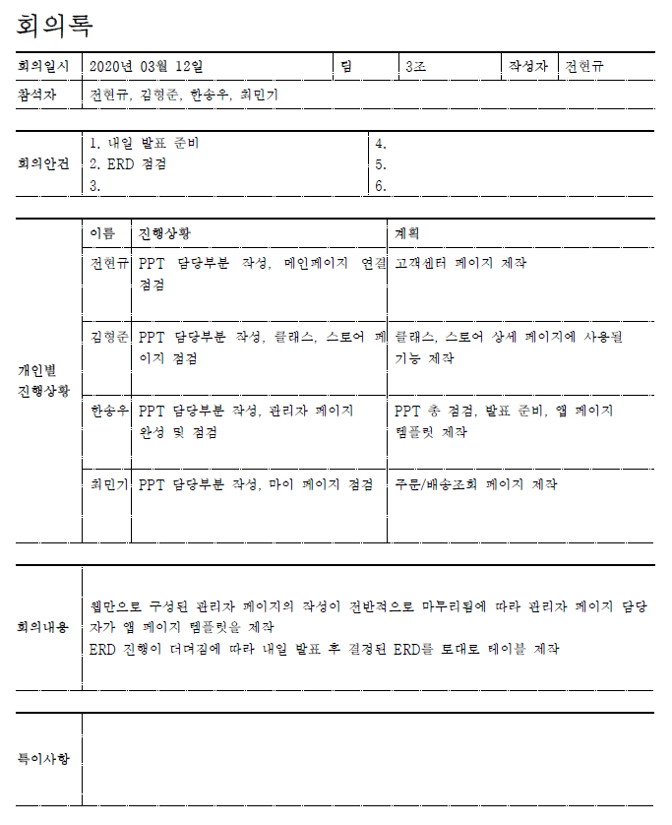
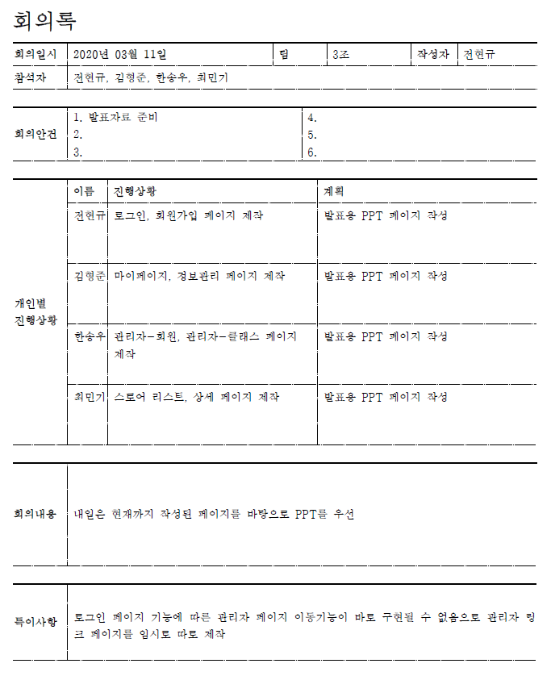
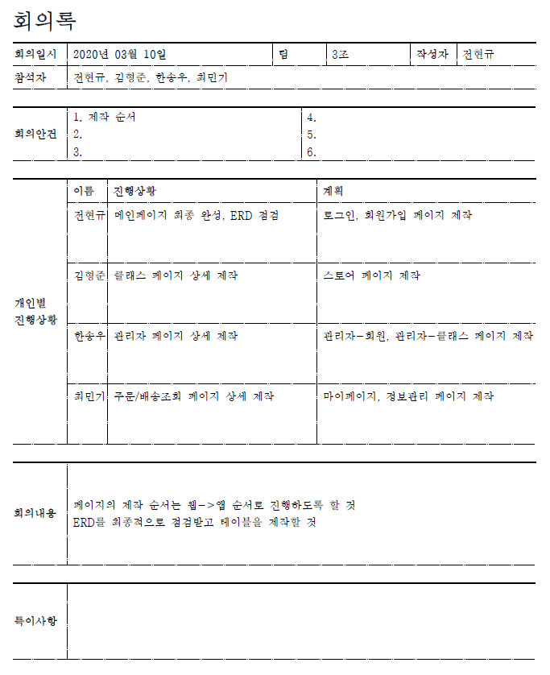
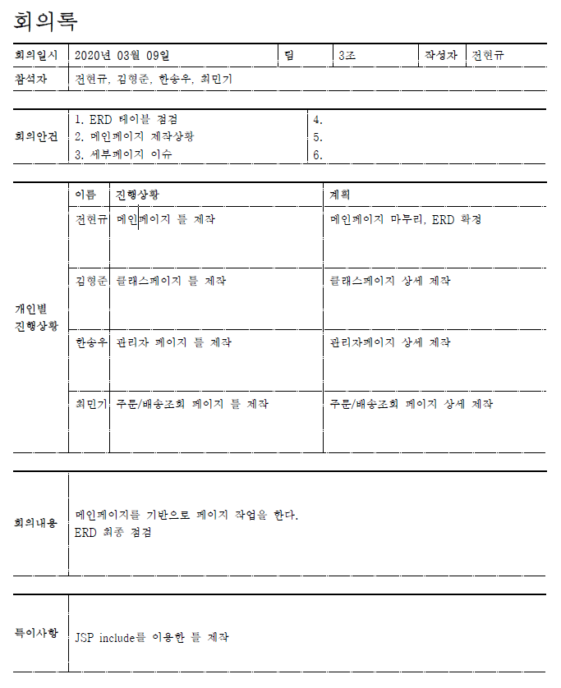
Progress And Planning

Slide 25

Thank you

